Slide 1
Детектирование объектов на изображении
Курс «Глубокое машинное обучение»

Slide 2
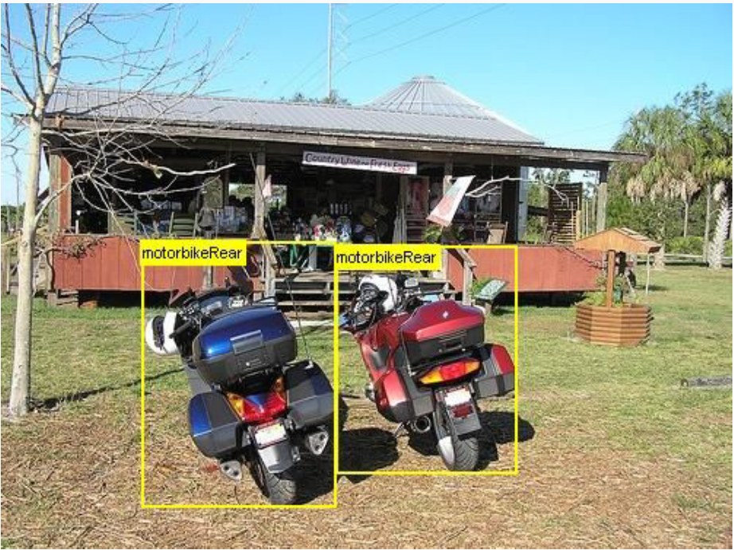
Задача детекции

Slide 3
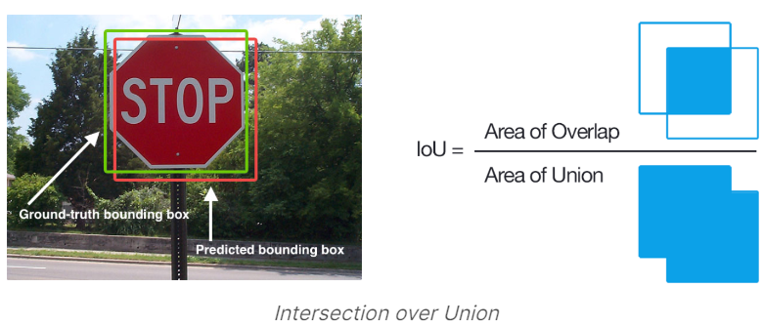
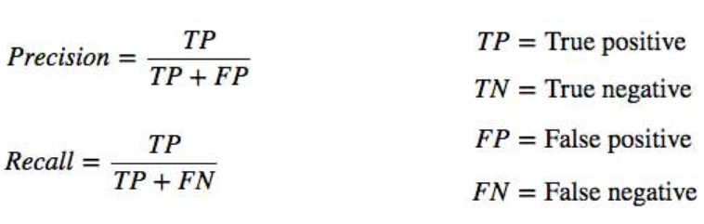
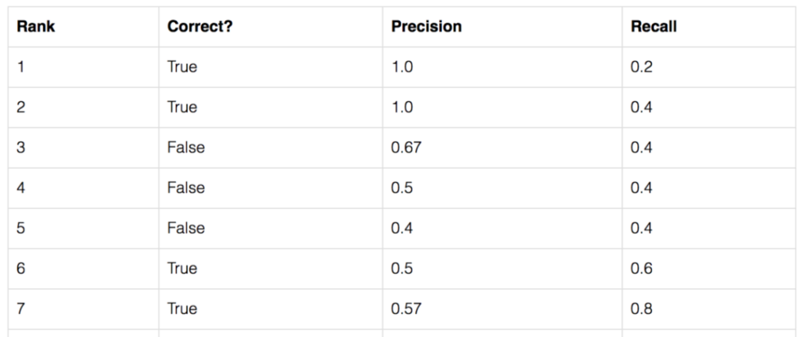
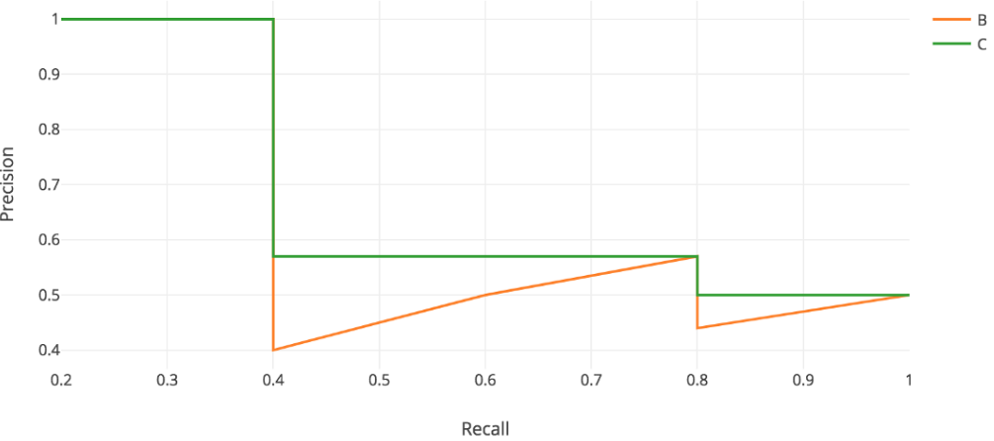
Оценка качества детекции mAP

Slide 4
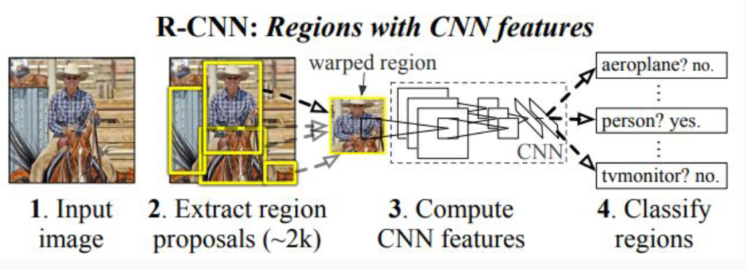
R-CNN (2013)

Slide 5
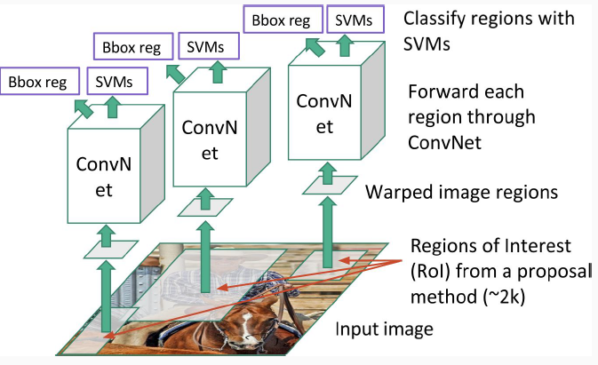
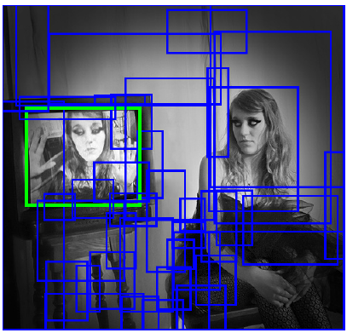
R-CNN (2013)
Обучение:
1) генерация регионов-кандидатов с помощью Selective Search
2) обучение классификаторов и регрессоров (три последовательные стадии)

Slide 6
R-CNN (2013)
Тестирование:
Сгенерировать регионы-кандидаты
Для каждого региона вычислить оценку за каждый класс и регрессионные коэффициенты коррекции
Для каждого класса сделать жадное подавление немаксимумов

Slide 7
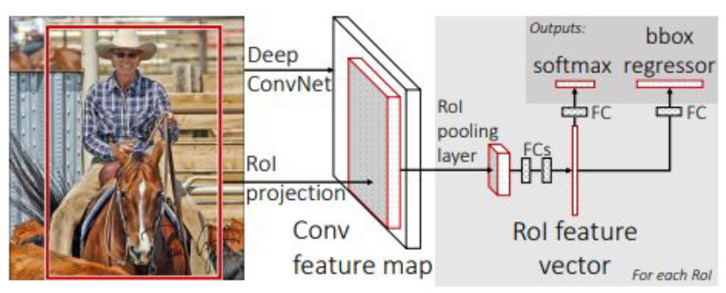
Fast R-CNN (2015)
Основная идея: CNN применяется к каждой картинке только один раз
Одно общее обучение сети

Slide 8
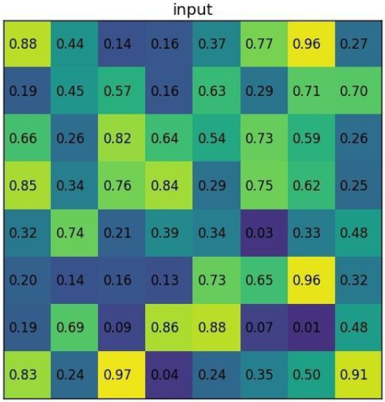
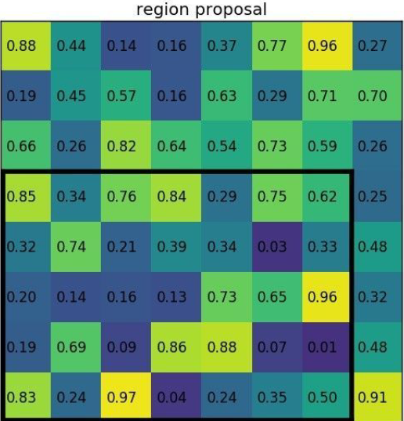
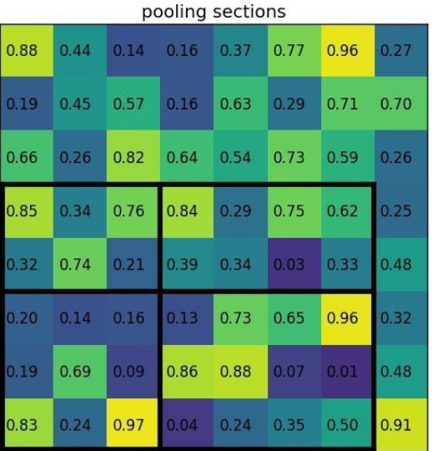
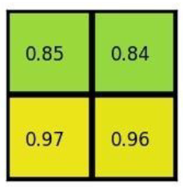
Fast R-CNN (2015)
Процесс выделения для каждого региона вектора признаков одинакового размера

Slide 9
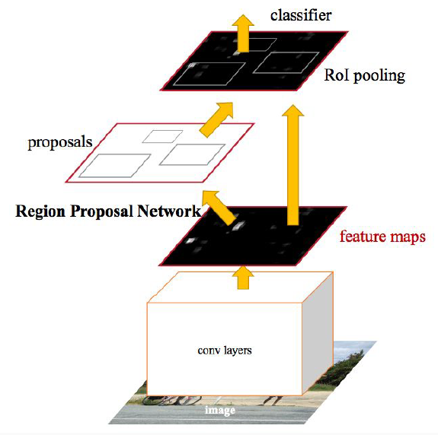
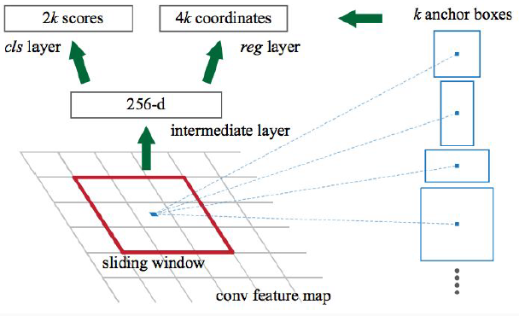
Faster R-CNN (2015)

Slide 10
Faster R-CNN (2015)
Обучение RPN:
Найти все якоря
Отбросить якоря, пересекающиеся с границей изображения
Отобрать 6000 наилучших по вероятности нахождения в них объекта
Применить подавление немаксимумов
Оставить 2000/300 наилучших по вероятности нахождения в них объекта

Slide 11
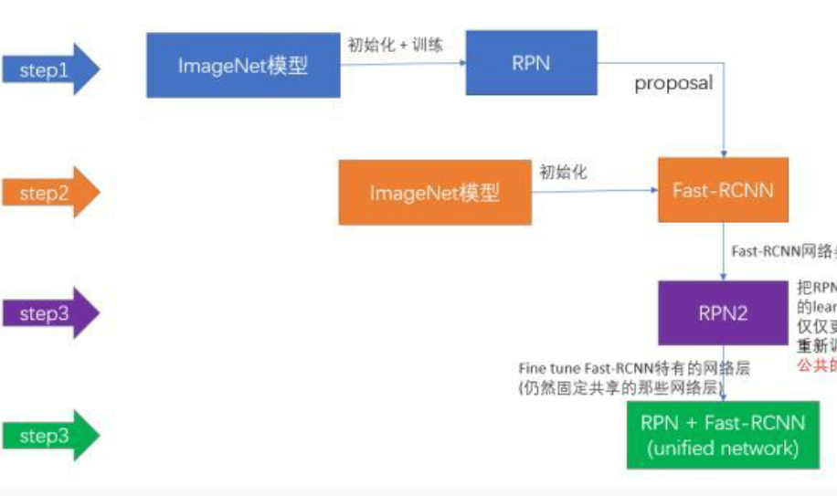
Faster R-CNN (2015)

Slide 12
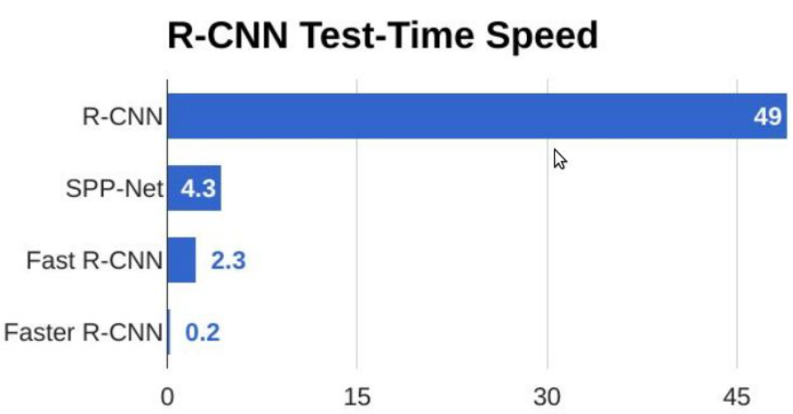
Время работы методов типа R-CNN

Slide 13
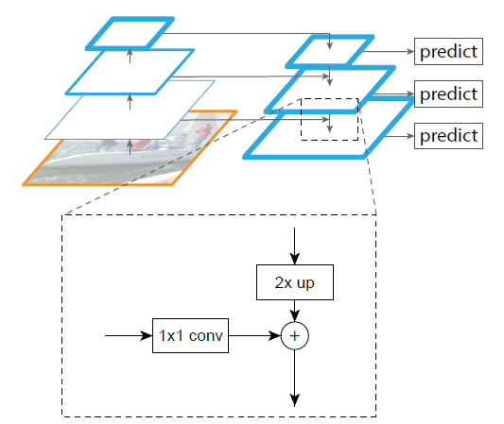
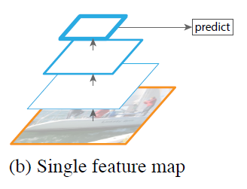
Добавление Feature Pyramid Network (FPN) в Faster R-CNN

Slide 14
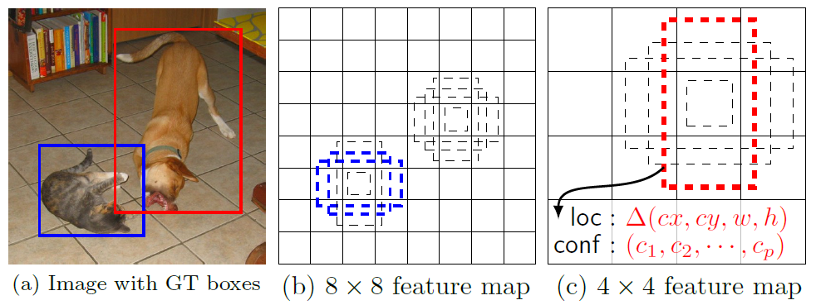
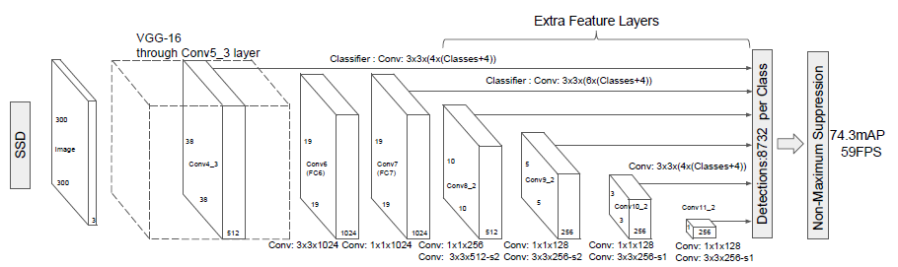
SSD (2016)

Slide 15
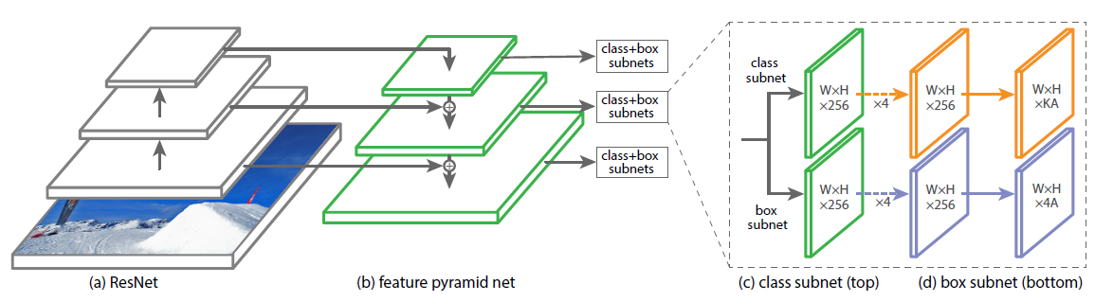
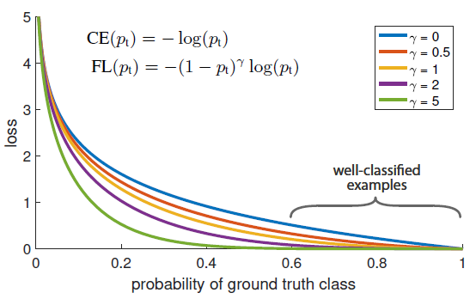
RetinaNet (2017)

Slide 16
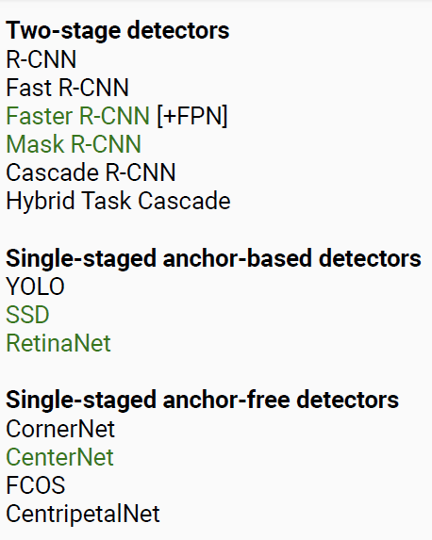
Методы детекции

